Slide 1
《高级语言程序设计》 课程设计
信息与计算科学系
2024-2025-2学期

Slide 2
个人介绍
姓名：丁彦蕊
单位：理学院信息与计算科学系
办公室：理学院301
Email: yr_ding@jiangnan.edu.cn
电话：18961727448（发消息）

Slide 3
考核要求
平时成绩（30%）
出勤（10%）
回答问题（20%）
报告成绩（70%）
S2-S5

Slide 4
个人银行账户管理程序的设计与实现（C++）
S1：活期储蓄账户类SavingsAccount的设计
S2：SavingsAccount类的定义和实现分离（15分）
S3：SavingsAccount类的完善（20分）
Sadd：CreditAccount类的设计与实现（20分）
S4：Account基类、SavingsAccount类、CreditAccount类的设计（25分）
S5：基于多态性的个人银行账户管理程序的完善（20分）

Slide 5
课程设计报告+源代码提交时间及方式
S2：类SavingsAccount的定义和实现分离（6月30号18：00前）
S3：SavingsAccount类的完善（7月1号20：00前）
Sadd：CreditAccount类的设计与实现（ 7月1号20：00前）
S4：Account基类、SavingsAccount类、CreditAccount类的设计（ 7月2号20：00前）
S5：基于多态性的个人银行账户管理程序的完善（ 7月3号18：00前）
每位同学将报告发送到：yr_ding@jiangnan.edu.cn

Slide 6


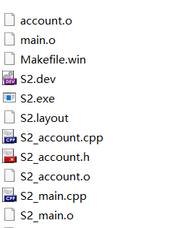
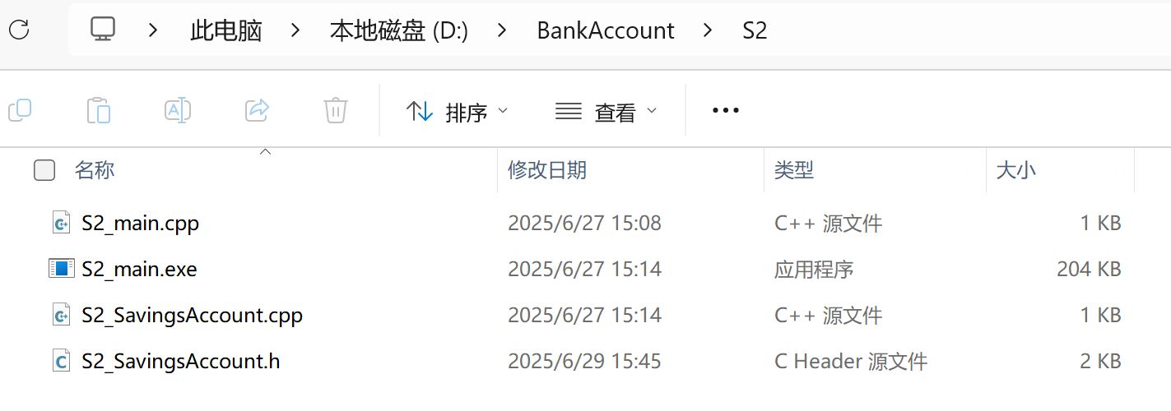
提交形式（以S2为例）

Slide 7
S1：活期储蓄账户类SavingsAccount的设计
一个人可以有多个活期储蓄账户，一个活期储蓄账户包括账号（id）、余额（balance）、年利率（rate）等信息，还包括显示账户信息（show）、存款（deposit）、取款（withdraw）、结算利息（settle）等操作。
请设计一个SavingsAccount类，将id，balance，rate均作为其成员数据，将show，deposit，withdraw，settle均作为其成员函数。无论存款、取款还是结算利息，都需要修改当前的余额并将余额的变动输出，这些公共操作由私有成员函数record来执行。

Slide 8
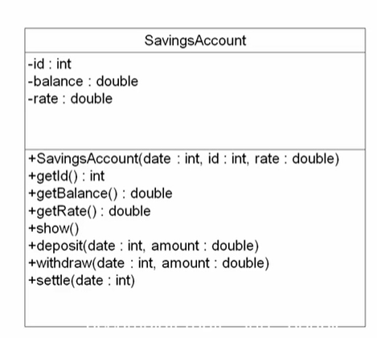
UML类图

Slide 9
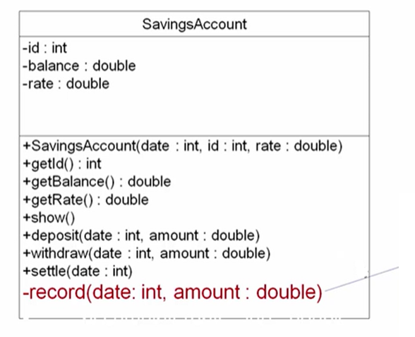
无论存款、取款还是结算利息，都需要修改当前的余额并将余额的变动输出

Slide 10
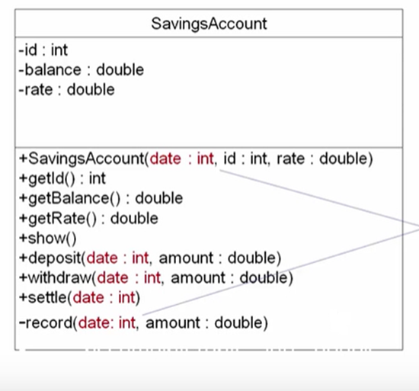
为简便起见，该类中的所有日期均用一个整数来表示
该整数是一个以日为单位的相对日期，例如如果以开户日为1，则开户日后的第3天就用4来表示
通过将两个日期相减就可以得到两个日期相差的天数，便于计算利息

Slide 11
利息的计算
由于账户的余额是不断变化的
余额*年利率=年利？╳
一年当中每天的余额累积起来/一年的总天数=日均余额
日均余额*年利率=年利？√
例如：
如果年利率是1.5%，某账户第5天存入5000元，第45天存入5500元，第90天结算利息。
第5天到第45天之间的余额为5000元（持续40天）
第45天到第90天之间的余额为10500元（持续45天）
第90天结算利息：（40*5000+45*10500）/365*1.5%=27.64元

Slide 12
计算余额的按日累计值，SavingsAccount引入：
私有数据成员lastDate：存储上一次余额变动的日期
私有数据成员accumulation：存储上一次计算利息以后直到最近一次余额变动时余额按日累加的值
私有成员accumulate：计算截至指定日期的账户余额按日累积值
当余额变动时，需要将变动前的余额与该余额所持续的天数相乘，累加到accumulation中，再修改lastDate
accumulation+balance*(date-lastDate)

Slide 13
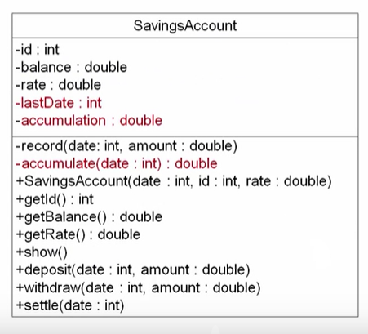

Slide 14
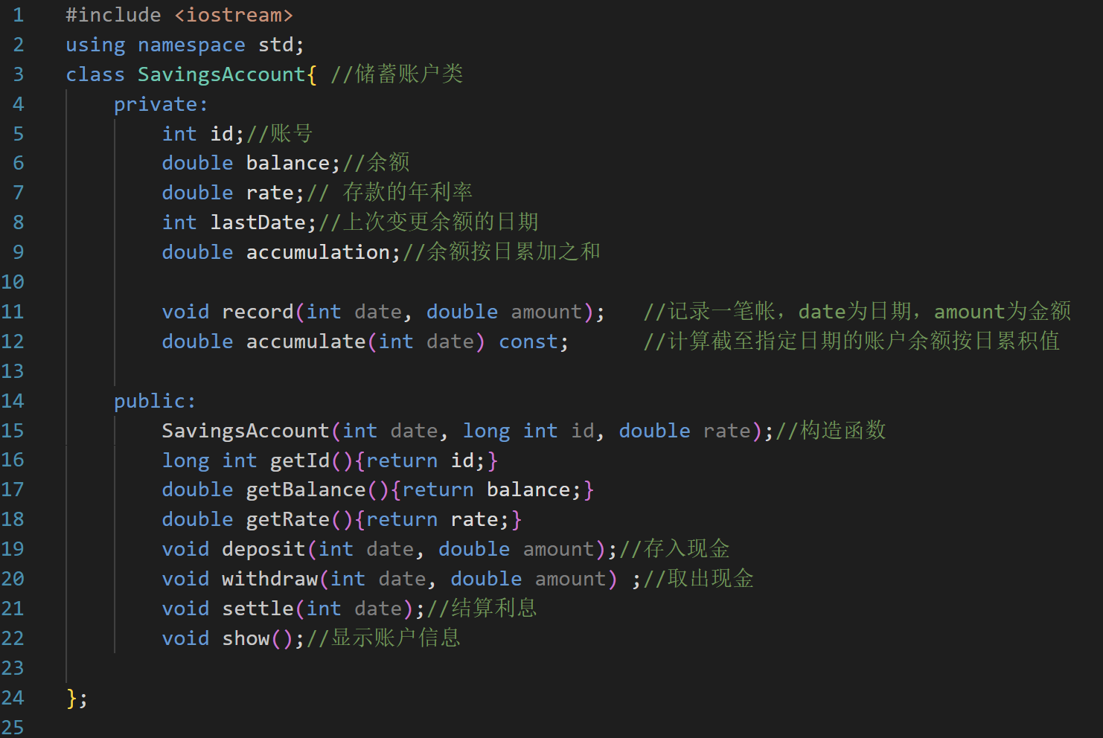
源代码

Slide 15
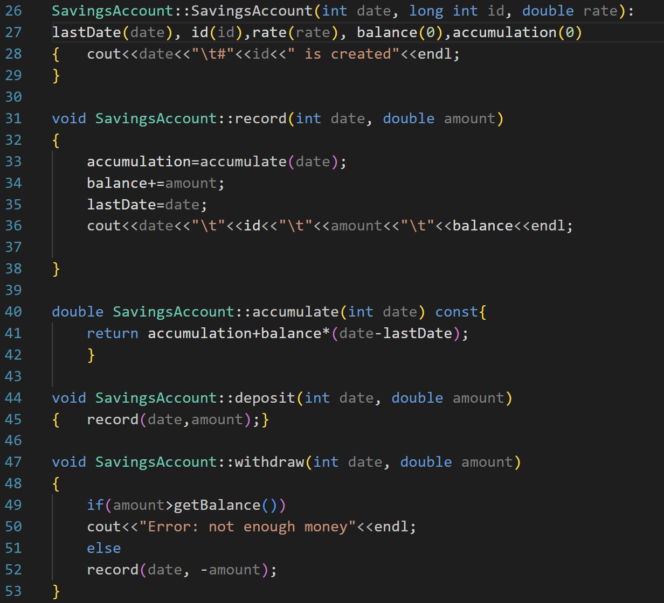

Slide 16
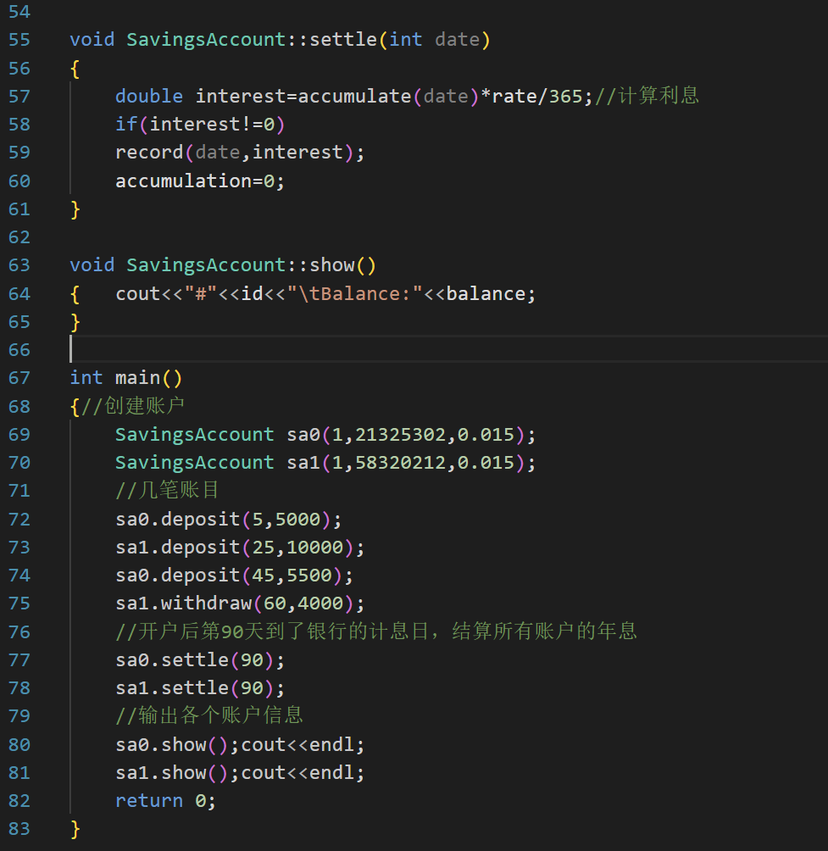

Slide 17
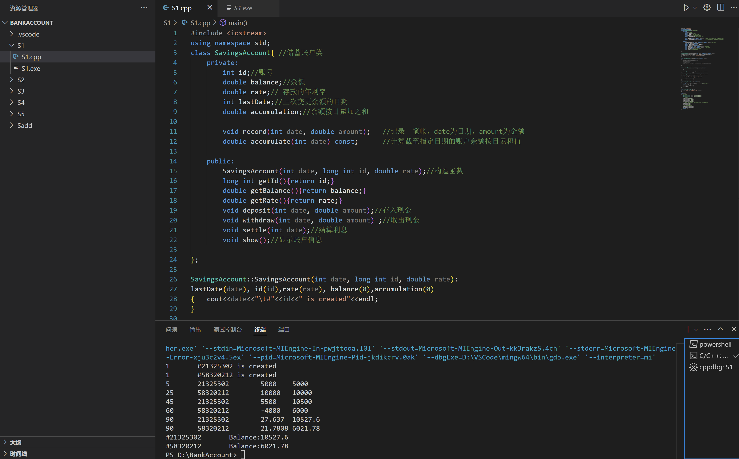

Slide 18
S2：类SavingsAccount的定义和实现分离
在S1的基础上进行改进：
1、为SavingsAccount类增加一个静态数据成员total，用来记录各个账户的总金额，并增加相应的静态成员函数getTotal来对其进行访问。
2、将SavingsAccount类中的getBalance，accumulate等不需要改变对象状态的成员函数声明为常成员函数。
3、将SavingsAccount类从主函数所在的源文件中分离出，建立两个新的文件account.h和account.cpp，分别存放SavingsAccount类的定义和实现。

Slide 19
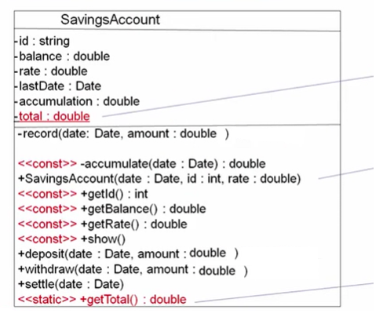
为SavingsAccount类增加一个静态数据成员total，便于全体账户对象共享，既节省存储空间、又不用担心数据一致性问题。
不需要改变对象状态的成员函数，可以将其声明为常成员函数，用const实现
增加静态成员函数getTotal，来访问增加的静态数据成员total

Slide 20
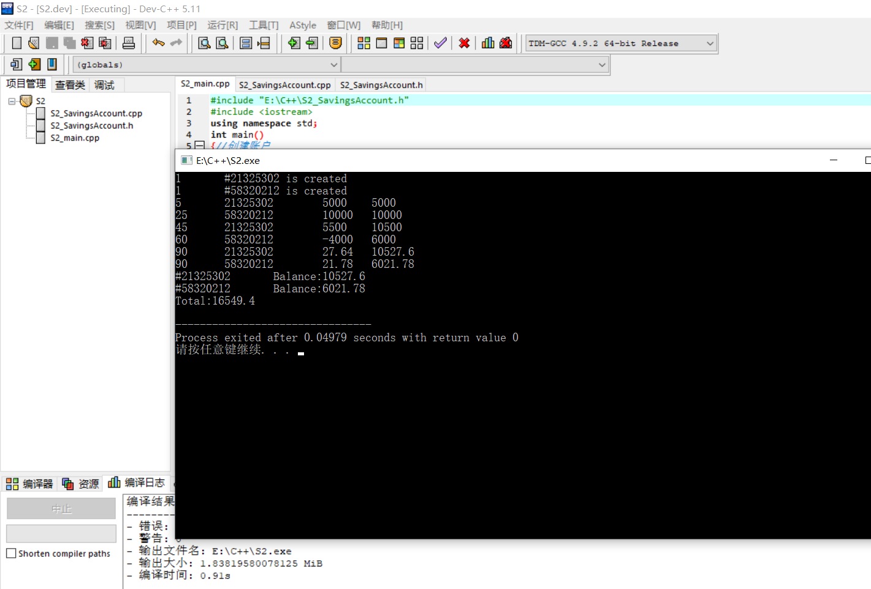

Slide 21
